Slide 1
Genetic programming for symbolic regression
Petar Pavlović

Slide 2
Uvod i motivacija:
Inicijalni problem : “Moj broj”
Prostor za uopštavanje problema
Cilj projekta: pronaći funkciju koja najbolje opisuje podatke korišćenjem genetskog programiranja

Slide 3
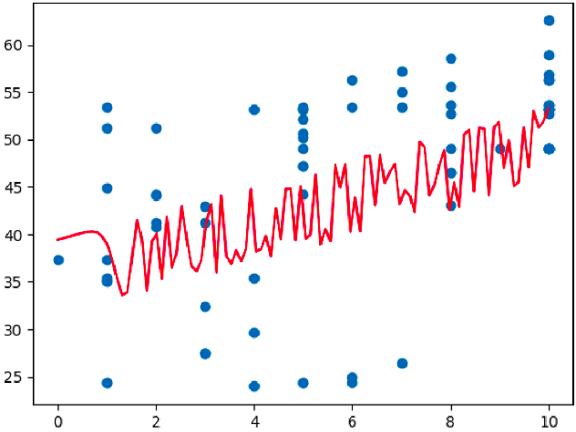
Simbolička regresija:
Šta je simbolička regresija (kombinovanje funkcija, promenljivih i konstanti u jednačinu)
Zašto ne:
  Linearom/logističkom regresijom – ne može da opiše diskontinuitete
  Neuronskim mrežama – daju glatke funkcije, sporije učenja
Prednosti: fleksibilnost funkcionalne forme, mogućnost nelinearnih i “oštrih” rešenja

Slide 4
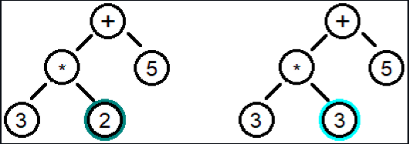
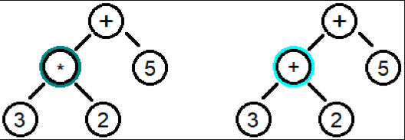
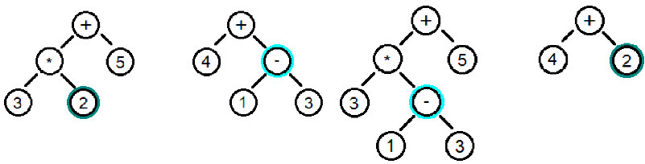
Osnovni princip genetskog programiranja:
Kratak opis: oponašanje evolucije (Darvinov princip)
Pojmovi: gen, genom, populacija, fitness funkcija
Operacije:
  Ukrštanje (crossover) – kombinuje dobra rešenja
  Mutacija – uvodi nove osobine
Uslov zaustavljanja: broj epoha, dostignuti fitness, vreme

Slide 5
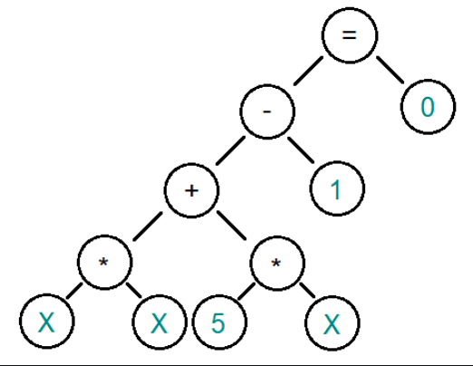
Predstavljanje rešenja i struktura koda:
Rešenja su stabla (sintaksna stabla programa)
Problemi: prevelika stabla (dubina → redudantnost)
Glavne klase u implementaciji:
  Node – predstavlja stablo i funkcije (sin, cos, log...)
  Genome – sadrži operacije ukrštanja i mutacije
  GenAlg – vodi celu populaciju i evoluciju
Napomena: fitness = greška (MSE), cilj je minimizacija

Slide 6
Problemi i specifična rešenja:
Problem kompleksnih brojeva (npr. negativni korenovi)
Uvedena Fractures klasa za aproksimaciju racionalnih brojeva
Kazna (velika greška) za funkcije koje ne zavise od svih promenljivih
Ograničavanje veličine stabla kroz penalizaciju

Slide 7
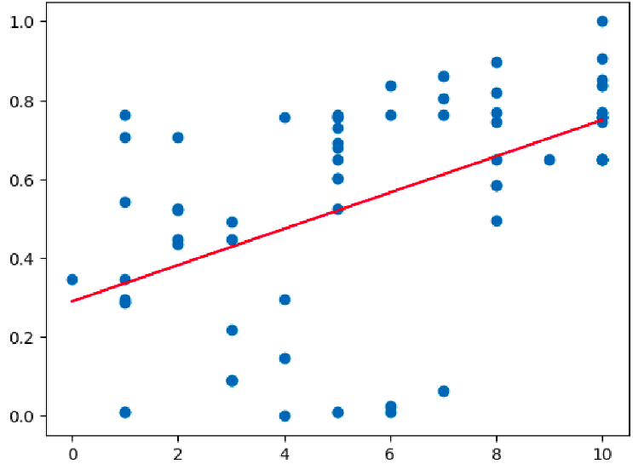
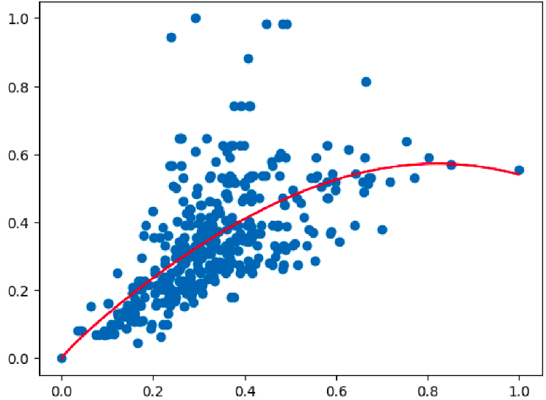
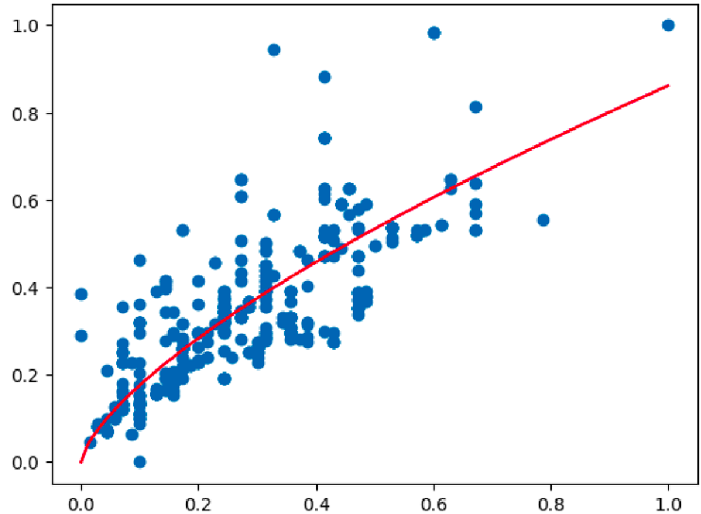
Eksperimenti i rezultati:
Testovi na funkcijama: sin(x), cos(x), x² – dobre aproksimacije
Primeri iz realnih podataka:
  Plata u odnosu na godine iskustva – loša korelacija, velika greška
  Snaga motora vs. težina auta – dobra zavisnost
  Snaga vs. zapremina motora – najbolja korelacija

Slide 8
Zaključak i moguća unapređenja
Greške reda 10⁻² – solidno, ali ne idealno
Potrebno:
  Ubrzati izvršavanje (smanjiti redundantno računanje)
  Bolje rešiti kompleksne brojeve
  Dodati više matematičkih funkcija u bazu?

Slide 9
Kraj

